Slide 1

Ligações Químicas
Prof° Me. Flávio Olimpio Sanches Neto

Slide 2
Ligações químicas
Introdução
As ligações químicas unem os átomos, porém nem todos os átomos conseguem formar ligações.
Dois átomos de um gás nobre exercem entre si uma atração mútua tão fraca que não conseguem formar uma molécula. Por outro lado, a maioria dos átomos forma ligações fortes com átomos da própria espécie e com outros tipos de átomos.

Slide 3
Em busca de uma configuração estável
Uma molécula só será formada se esta for mais estável e tiver menor energia do que os átomos individuais. Com exceção dos gases nobres, os demais átomos têm tendência de formar moléculas através do estabelecimento de ligações.

Slide 4
Ligações químicas
De maneira geral, a ligação química pode ser definida como uma força resultante atrativa que existe entre alguns átomos, quando estes se aproximam.
Esta força mantém um conjunto de dois ou mais átomos unidos formando assim os compostos químicos.

Slide 5
Ligações químicas
Características importantes da ligação química: polaridade, distância e energia.

Slide 6
Configuração estável
A baixa energia dos gases nobres está associada ao fato de possuírem o nível eletrônico mais externo completamente preenchido.
Essa estrutura é frequentemente denominada estrutura de gás nobre.

Slide 7
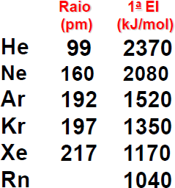
Propriedades atômicas dos gases nobres
É necessário grande quantidade de energia para desemparelhar elétrons, romper nível completamente preenchido e promover elétron para outro nível.

Slide 8

Propriedades atômicas dos gases nobres

Slide 9
Tipos de ligações
Primárias: São de natureza química, onde os átomos estão unidos por forças fortes (iônica,covalente e metálica).
Secundárias: Caracterizam-se por forças físicas.
As ligações primárias são cerca de dez vezes mais fortes que as ligações secundárias.

Slide 10
Tipos de ligações
Os átomos podem adquirir uma configuração eletrônica estável por três maneiras:
-perdendo/recebendo
ou compartilhando elétrons.
Por isso, os elementos podem ser classificados
segundo a sua eletronegatividade e eletropositividade.

Slide 11
Conceitos importantes
Muitas das propriedades físicas dos materiais podem ser previstas conhecendo- se as forças interatômicas que mantêm os átomos unidos.

Slide 12
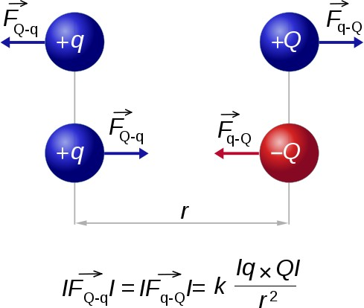
Forças e energia de ligação
Forças interatômicas:
Força atrativa (FA)
Força repulsiva (FR)

Slide 13
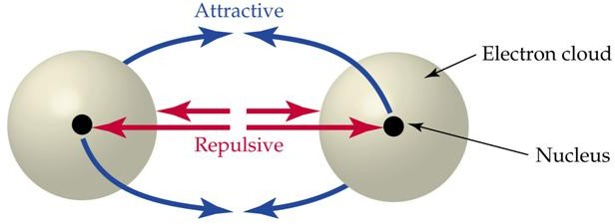
- Quanto mais próximos os átomos maior a força atrativa entre eles, mas maior ainda são as forças repulsivas devido a sobreposição das camadas mais internas.

Slide 14
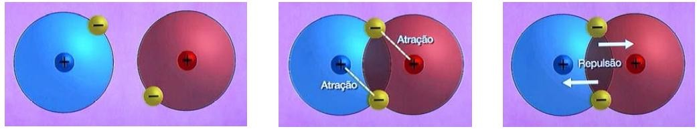
Atrações e repulsões entre dois átomos em aproximação
A FA entre os átomos mantém os mesmos unidos e são responsáveis pelas ligações químicas.
Essas forças ocorrem devido à atração Coulombiana entre as diferentes espécies de íons de cargas opostas, criadas nas ligações químicas.

Slide 15
A FR entre os elétrons de dois átomos, quando estão suficientemente próximos, é responsável, em conjunto com as forças de atração, pela posição de equilíbrio dos átomos na ligação química (distância interatômica).
A distância interatômica é a distância de equilíbrio onde as FA e FR são iguais.

Slide 16
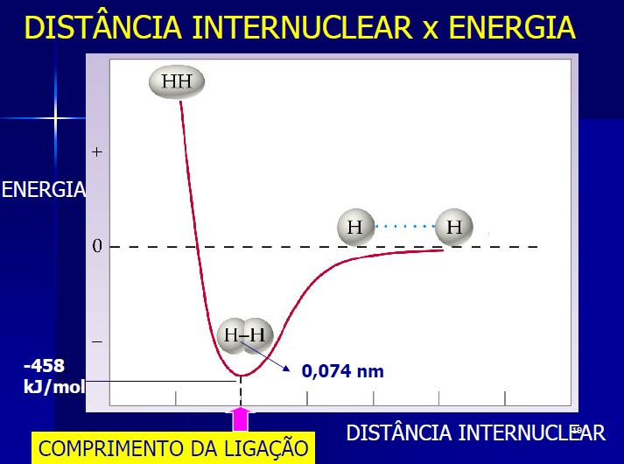

Slide 17
COMPRIMENTO DE LIGAÇÃO
É a distância entre os centros de dois átomos unidos por uma ligação química:
a) F-F = 0,064 nm + 0,064 nm = 0,128 nm b) H-H = 0,037 nm + 0,037 nm = 0,074 nm c) H-F = 0,037 nm + 0,064 nm = 0,101 nm

Slide 18
Forças e energias de ligação
A distância entre 2 átomos é determinada pelo balanço das forças atrativas e repulsivas.
Quando a soma das forças atrativas e repulsivas é zero, os átomos estão na chamada distância de equilíbrio.

Slide 19
FORÇA DE LIGAÇÃO
É a soma das forças atrativas e repulsivas entre os átomos.

Slide 20
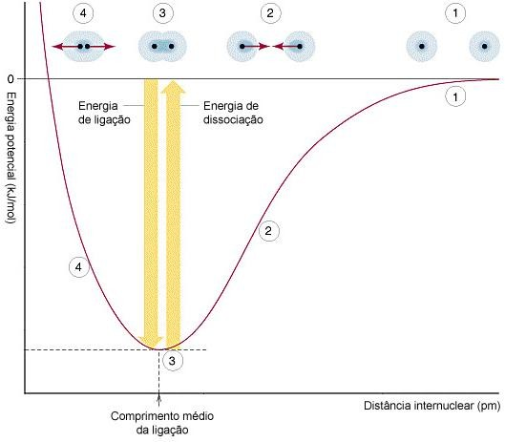
- os dois átomos estão afastados um do outro.
- a esta distância internuclear, há atração entre os dois átomos.
- neste ponto considera-se que está estabelecida a ligação covalente. As atrações são mais fortes que as repulsões .
- se os átomos se aproximarem ainda mais, as repulsões entre os núcleos começam a ser maiores que as atrações elétrons-núcleos,
aumentando a instabilidade da molécula e a sua energia.

Slide 21
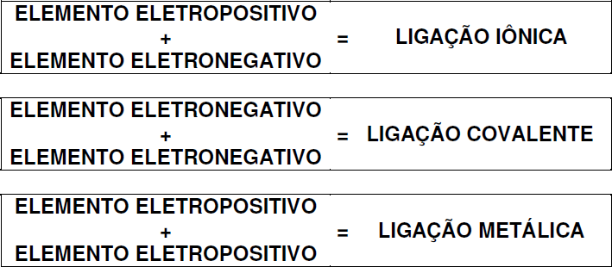
Dependendo do caráter eletropositivo ou eletronegativo dos átomos envolvidos, três tipos de ligações químicas primárias podem ser formadas:

Slide 22
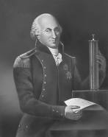
Ligações químicas
Em todos os tipos de ligação química as forças de ligação são essencialmente eletrostáticas (ou de Coulomb).
Charles Augustin Coulomb (1785)

Slide 23
Ligação iônica
-Transferência eletropositivo metal).
de elétrons entre
elemento
(metal) e eletronegativo (não
- Formação de íons de cargas opostas (força eletrostática).
- Resulta da atração eletrostática entre cátions e ânions.

Slide 24
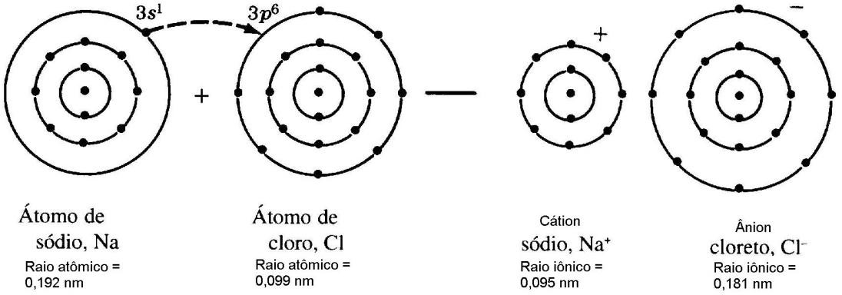
Ligação iônica
Exemplo: Formação de cloreto de sódio.

Slide 25
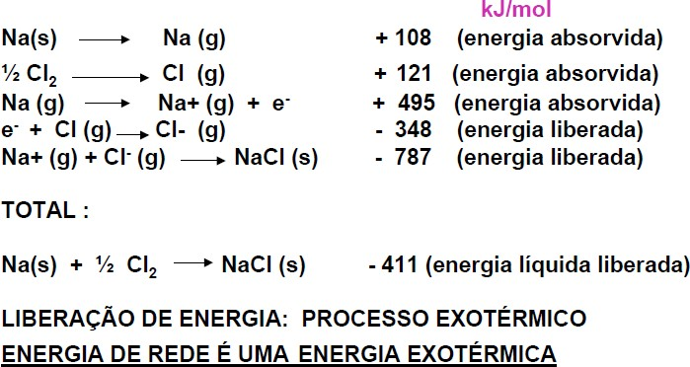
Formação de cloreto de sódio.

Slide 26
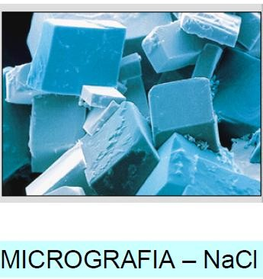
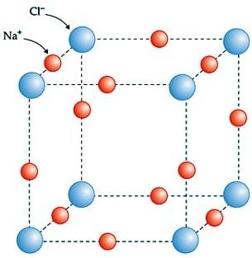
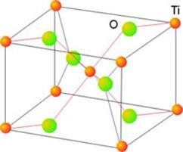
A ligação iônica e os sólidos iônicos
Os íons se ordenam, regularmente, dando lugar a unidades que repetem nas três direções do espaço, dando lugar a uma estrutura cristalina (célula unitária).
NaCl
TiO₂

Slide 27
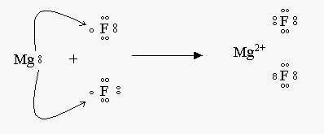
Estrutura de Lewis
Gilbert N. Lewis em 1916 inventou uma forma der mostrar os elétrons de valência.

Slide 28
Propriedades dos compostos iônicos
São sólidos nas condições ambiente;
Apresentam altos pontos de fusão e ebulição;
São condutores de eletricidade quando fundidos ou dissolvidos em água;
A maioria dos compostos são solúveis em água.

Slide 29
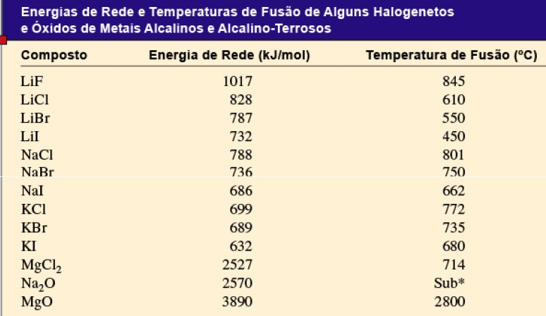
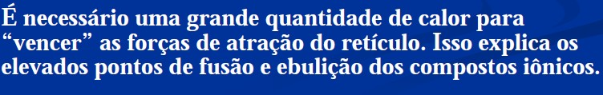
Propriedades dos compostos iônicos

Slide 30
Indique as fórmulas unitárias dos elementos químicos a seguir: a) Al e O; b) Na e Cl; c) Li e O; d) Mg e Br; e) Al e F; OBS: Na (1ª), Li (1ª), Mg (2ª), Al (3ª), O (6ª), Cl (7ª), F (7ª), Br (7ª)

Slide 31
Ligação covalente
Segundo Gilbert Newton Lewis, 1916, na formação de compostos pouco polares ou apolares dois átomos com tendências parecidas de ganhar elétrons se mantêm ligados pelo compartilhamento de um par de elétrons, de modo que cada átomo complete seu grupo de oito elétrons na camada mais externa.

Slide 32
Postulados de Lewis de 1916
Em todos os átomos existe um núcleo positivo que permanece inalterado durante as transformações químicas;
O átomo é composto de um núcleo e camadas, que, no caso do átomo neutro, contêm um número de elétrons negativos igual ao número de cargas positivas no núcleo. O número de elétrons na camada mais externa pode variar entre 0 e 8 durante as transformações químicas;

Slide 33
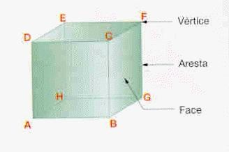
3) O átomo tende a exibir um número par de elétrons nas camadas e especialmente exibir oito elétrons, que são normalmente arranjados simetricamente nos oito vértices de um cubo;
4) As camadas de dois átomos são mutuamente interpenetráveis;

Slide 34
Postulados de Lewis de 1916
Elétrons podem ordinariamente ocupar outras posições na camada mais externa com menos de oito elétrons de um átomo.
As forças elétricas entre partículas subatômicas que estão muito próximas não obedecem às leis da eletrostática.

Slide 35
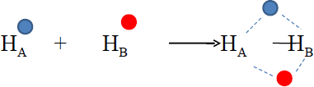
Ligação covalente
A ligação covalente entre átomos ocorre quando dois
átomos eletronegativos se aproximam.
Nesse caso os átomos compartilham elétrons para atingir a configuração eletrônica de gás nobre.
Atração recíproca dos dois núcleos pelos elétrons

Slide 36
VALÊNCIA
Valência de um átomo é o número máximo de ligações químicas que ele pode efetuar.
A valência de um átomo é igual ao número de elétrons usado na formação de ligações químicas.
Uma ligação
compartilhamento
covalente envolve o de um par de elétrons de
valência de dois átomos.

Slide 37
Ligação covalente
Teoria da ligação de valência (TLV)
Dois átomos que possuem um orbital com um elétron desemparelhado, aproximam-se
até que ocorra uma
sobreposição, ou
interpenetração, destes orbitais.

Slide 38
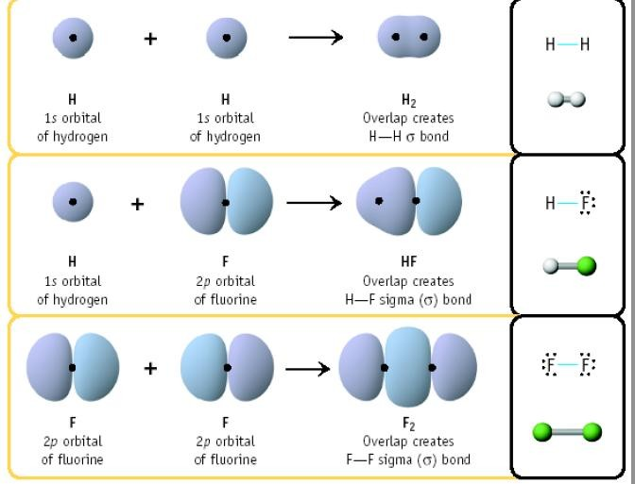
TLV

Slide 39
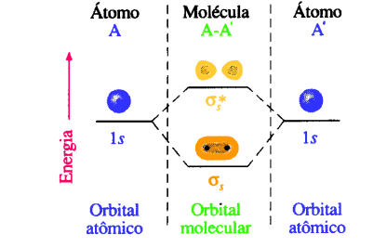
Ligação covalente
Teoria do orbital molecular (TOM)
Dois orbitais atômicos se combinam para formar dois orbitais moleculares.

Slide 40
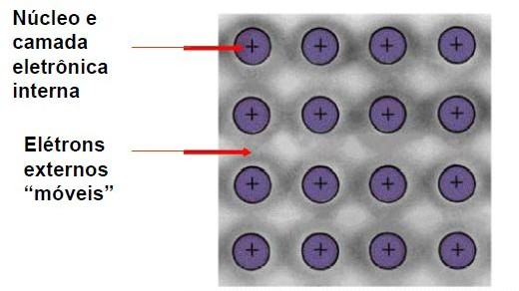
LIGAÇÃO METÁLICA
A ligação metálica ocorre entre átomos de um mesmo metal ou entre átomos de metais diferentes (ligas).
MODELO:
Íons positivos num mar de elétrons móveis

Slide 41
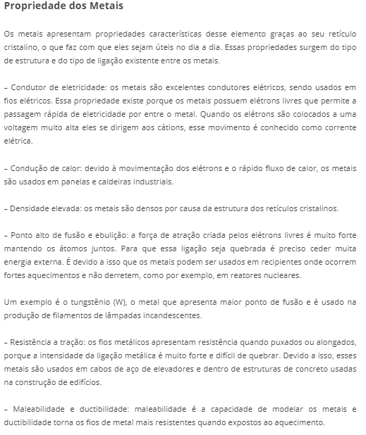

Slide 42
Retículo de esferas rígidas (cátions) mantidos coesos por elétrons que podem se mover livremente – elétrons livres (“mar de elétrons”).
Elétrons mais externos se encontram muito longe do núcleo.
Os metais possuem baixa energia de ionização – tornam-se cátions facilmente.
A força de coesão seria resultante da atração entre os cátions no reticulado e a nuvem eletrônica.

Slide 43
Ligas metálicas
Amálgama dental: Hg + Ag + Sn
Bronze: Cu + Sn;
Aço inoxidável: C + Fe + Cr + Ni
Ouro 18 quilates: Au + Cu + Ag
Latão : Cu + Zn

Slide 44


Polaridade das ligações covalentes
1- Apolar: é aquela que não constitui dipolo elétrico (momento dipolar, μ = zero). As eletronegatividades dos átomos ligados são iguais ou muito próximas.
H₂; F₂ ; O₂ ; N₂ ; Cl₂.
Orbitais moleculares:
Cl Cl

Slide 45
Polaridade das ligações covalentes
2) Polar: Formada pela ligação entre átomos de eletronegatividade diferentes. A molécula com extremidades com cargas é uma molécula com dipolo e que possui um momento de dipolo (μ). Ex. HCl; HF.

Slide 46
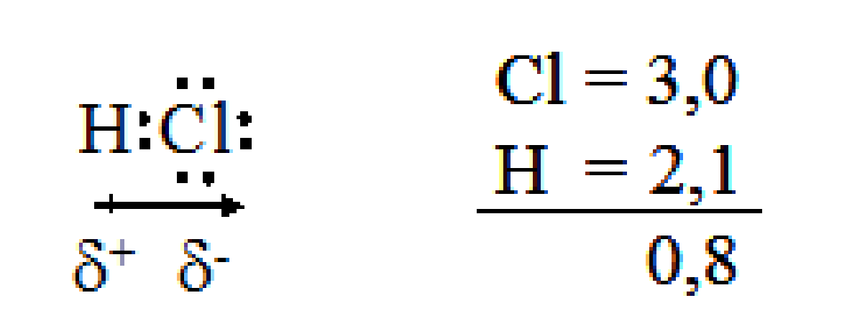
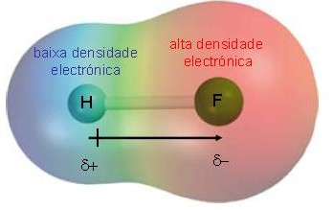
Ligação covalente polar

Slide 47
Escala de eletronegatividade de Pauling
Valores para alguns elementos:
F= 4,0; O= 3,5; N= 3,0; Cl = 3,0;
Br= 2,96; I= 2,66; S = 2,58;
C= 2,5; H = 2,1; P = 2,1;
Na= 0,8; Fr = 0,7.

Slide 48
Geometria molecular
É o arranjo tridimensional dos átomos numa molécula, que é determinado pela orientação relativa das suas ligações covalentes. Esta estrutura é mantida quer a substância seja sólida, líquida ou gasosa.
É um parâmetro fundamental para a previsão da polaridade da molécula;
Permite inferir sobre o tipo e intensidade das interações intermoleculares e como tal prever as propriedades físicas e
químicas dos compostos.

Slide 49
Geometria molecular
Depende:
Disposição espacial dos núcleos dos átomos.
Repulsão dos pares eletrônicos das ligações ou pares livres nos átomos.
Teoria da repulsão eletrônica dos pares de elétrons da camada de valência
Prediz a geometria de uma molécula com base na repulsão eletrostática entre pares de elétrons (ligantes e não ligantes).

Slide 50
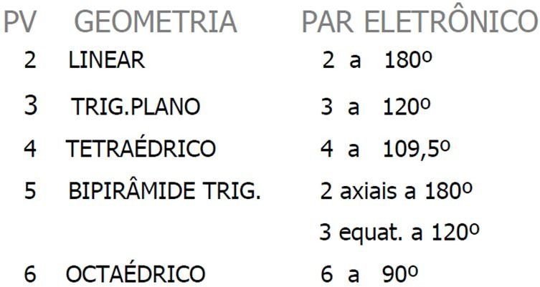
Previsão da geometria molecular
Repulsão por pares de elétrons de valência RPEV

Slide 51
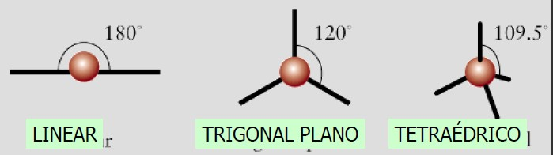
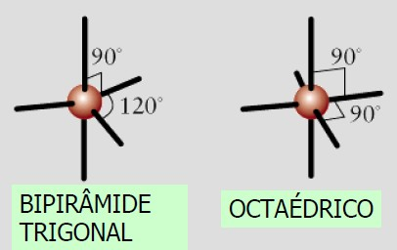
Geometria molecular

Slide 52
Forças de ligações secundárias
→ Forças de fraca intensidade, por exemplo: HCl_{(l)} → HCl_{(v)} E_{V} = 16kJ,
enquanto que:
HCl_{(g)} → H_{(g} +
^{Cl}(g) ^{E}dissociação ^{= 431 kJ;}
→ Agem quando as moléculas estão próximas;
→ São responsáveis pelas diferenças nas propriedades físicas dos compostos, como ponto de fusão ebulição.

Slide 53
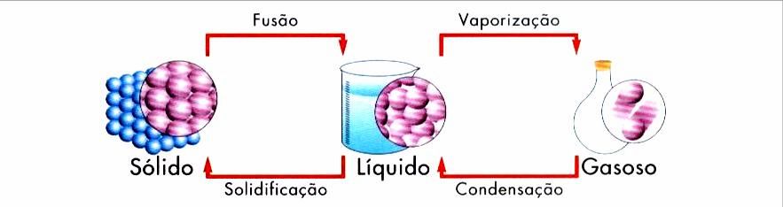

Forças de ligações secundárias
Aumento da intensidade das forças intermoleculares
A coesão da matéria nos estados físicos, sólido, líquido e gasoso é consequência da atracção entre moléculas através das ligações intermoleculares.

Slide 54
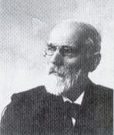
Forças de ligações secundárias
Forças de Van der Waals |  | Forças intermoleculares | Existem entre | Exemplos
 |  | Forças de dispersão de London | Todos os tipos de moléculas | Principal- mente apolares
 |  | Dipolo permanente (Forças de Debye) | Moléculas polares | HCl
 |  | Dipolo-dipolo (Forças de Keesom) | Moléculas polares | HCl ; CH₃CH₂OH

Slide 55
1) Forças de dispersão de London
A mais fraca de todas as forças intermoleculares.
Também chamadas de forças dipolo induzido-dipolo induzido.
O núcleo de uma molécula (ou átomo) atrai os elétrons da molécula adjacente (ou átomo).
Por um instante, as nuvens eletrônicas ficam distorcidas.
Nesse instante, forma-se um dipolo (denominado dipolo instantâneo).

Slide 56
1) Forças de dispersão de London
A nuvem eletrônica distribui-se de uma forma esférica à volta do núcleo.
O movimento do elétron, provoca num determinado instante um dipolo instantâneo.
_{δ}+
_{δ}-
Molécula apolar
Dipolo
instantâneo

Slide 57
1) Forças de dispersão de London
A
B
A
_{δ}+
_{δ}-
_{δ}+
_{δ}-
_{δ}+
_{δ}-
Dipolo
instantâneo
Molécula
apolar
Dipolo induzido
Esta polarização é induzida resultando as forças de atração entre as moléculas.

Slide 58
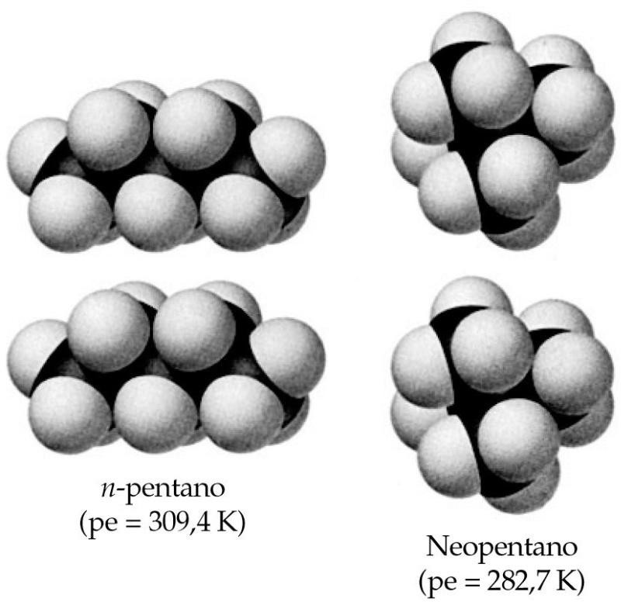
1) Forças de dispersão de London
Dependem:
do número de elétrons;
do tamanho da molécula;
da forma da molécula.
À medida que o raio atômico aumenta (aumento do nº de elétrons) as forças de dispersão de London são mais fortes.

Slide 59
1) Forças de dispersão de London
Composto | Massa molecular (U) | PE (Kelvin)
F₂ | 38 | 85,1
Cl₂ | 71 | 238,6
Br₂ | 159,8 | 332,0
I₂ | 253,8 | 457,6
He | 4,0 | 4,6
Ne | 20,2 | 27,3
Ar | 39,9 | 87,5
Kr | 83,8 | 120,9
Xe | 131,3 | 166,1

Slide 60
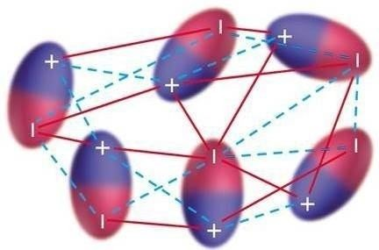
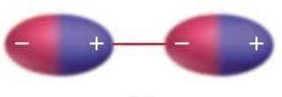
2) Forças dipolo-dipolo ou dipolo permanente (Forças de Keesom)
São responsáveis pela atração existente entre moléculas polares. São forças de natureza elétrica de natureza média.

Slide 61
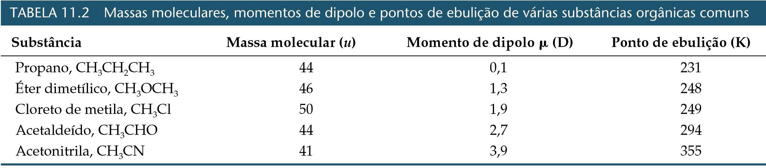
Ex: Butanona
H₃C
δ⁺ C O δ⁻
H₃C
H₃C
H₃C
δ⁺ C O δ⁻
δ⁺C O
_{δ}-
H₃C H₃C
+
-
+
-
+
+
-
+
-
+
-
Forças atrativas dipolo-dipolo
+
-
-
Qual das molécula é mais polar?

Slide 62
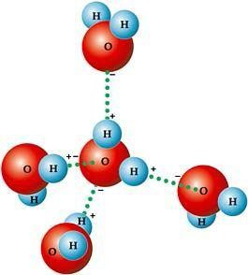

3) Ligação de Hidrogênio
Caso especial de forças dipolo-dipolo.
Os pontos de ebulição de compostos com ligações H-F, H-O e H-N são altos, indicando que as interações intermoleculares são elevadas.

Slide 63
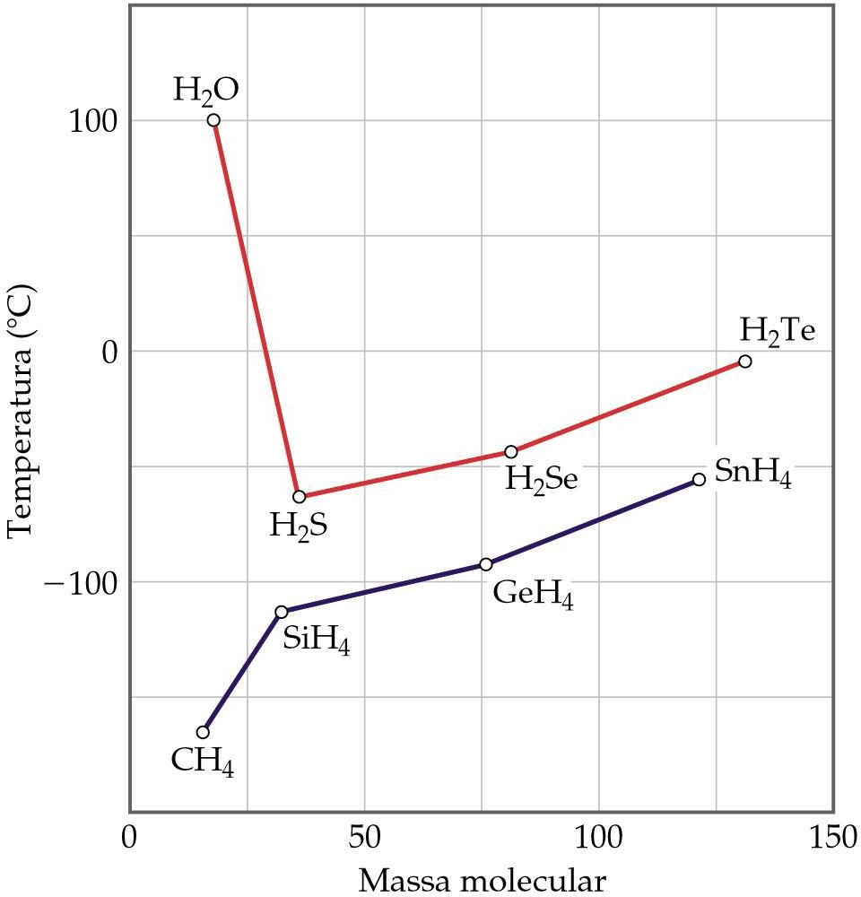
Ligação de Hidrogênio

